Slide 1
Економіко-географічний поділ України

Slide 2
Економіко-географічне районування - це науково-обґрунтований територіальний поділ території країни, регіону чи всього світу на систему економічно збалансованих частин — економічних районів, які склалися історично або в процесі розвитку продуктивних сил на основі суспільного поділу праці.

Slide 3
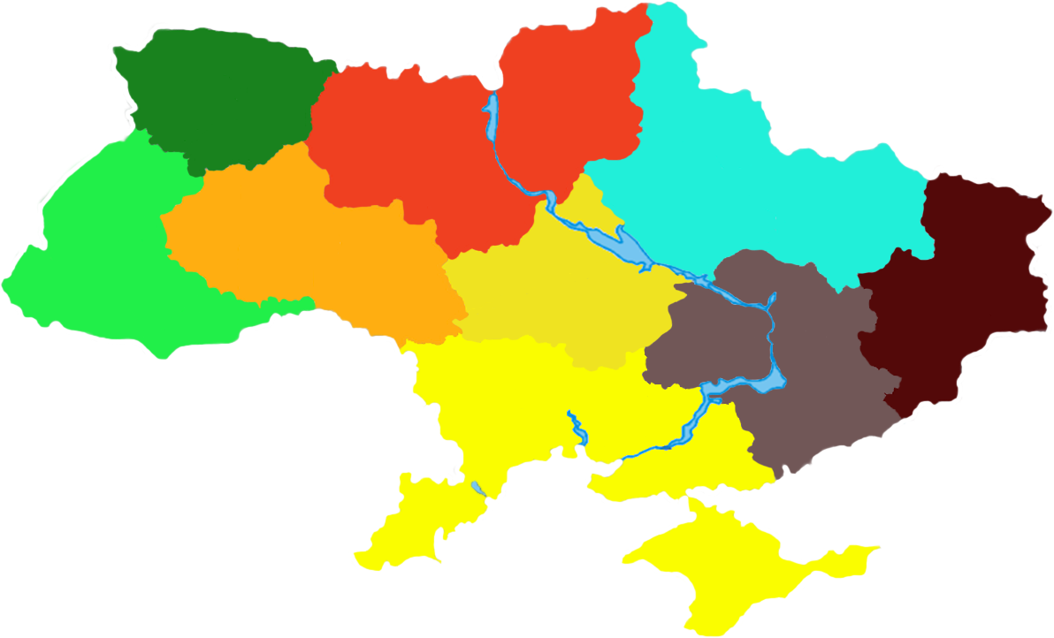

Економіко-географічні райони України
Північно-західний
Північно-західний

Slide 4

Північно-західний
Карпатський
Карпатський

Slide 5

Північно-західний
Подільський
Подільський
Карпатський

Slide 6

Північно-західний
Столичний
Подільський
Столичний
Карпатський

Slide 7

Північно-західний
Столичний
Подільський
Карпатський
Центральний
Центральний

Slide 8
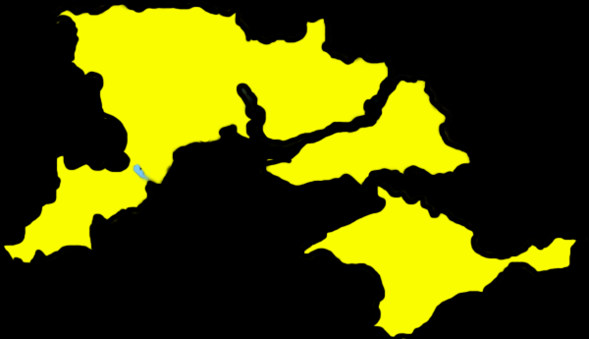
Північно-західний
Столичний
Причорноморський
Подільський
Карпатський
Центральний
Причорноморський

Slide 9
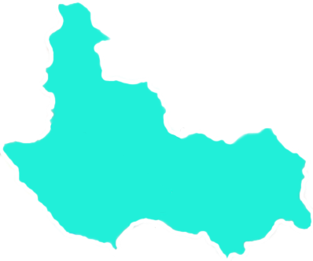
Північно-західний
Столичний
Північно-східний
Подільський
Карпатський
Центральний
Північно-східний
Причорноморський

Slide 10

Північно-західний
Столичний
Північно-східний
Придніпровський
Подільський
Карпатський
Центральний
Придніпровський
Причорноморський

Slide 11

Північно-західний
Столичний
Північно-східний
Подільський
Донецький
Карпатський
Центральний
Донецький
Придніпровський
Причорноморський

Slide 12
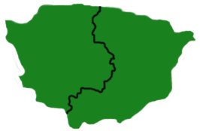
Північно-західний район
Області:
  Волинська (Луцьк)
  Рівненська (Рівне)
Рівень урбанізації: 51%
Спеціалізація:
  Сировинні ресурси:
    Нафта
    Газ
    Калійні солі
  Машинобудування:
    Автозавод «Богдан»
Волинська
Рівненська

Slide 13
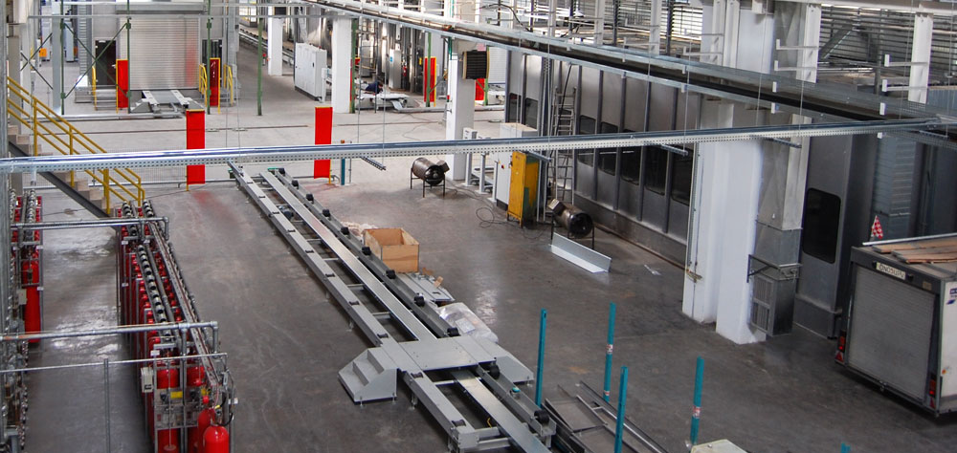
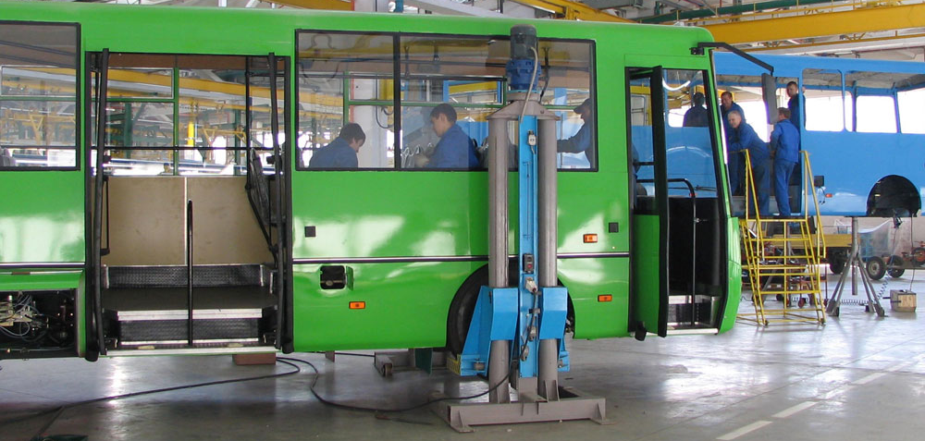
Автозавод «Богдан»

Slide 14
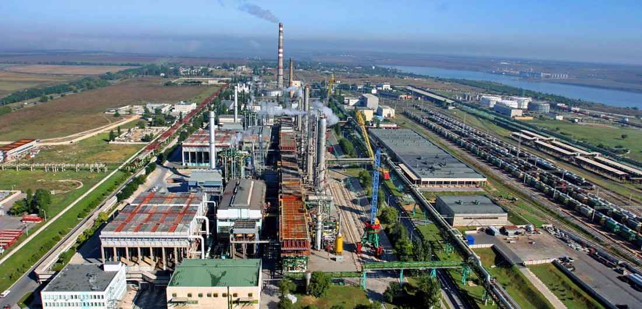
Рівнеазот

Slide 15
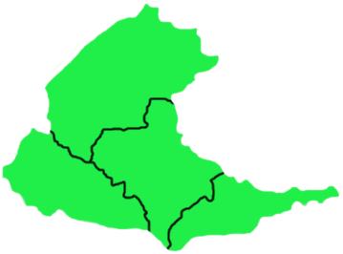
Карпатський район
Області:
  Львівська (Львів)
  Івано-Франківська (Івано-Франківськ)
  Закарпатська (Ужгород)
  Чернівецька (Чернівці)
Рівень урбанізації: 48%
Спеціалізація:
  Гірничодобувна
  Машинобудівна
  Харчова
  Хімічна
  Лісова
  Деревообробна промисловість
  Виробництво будматеріалів
Львівська
Івано-Франкіська
Закарпатська
Чернівецька

Slide 16
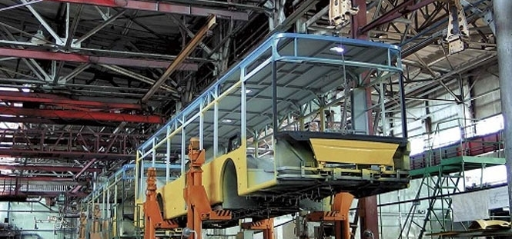
Львівський автобусний завод

Slide 17
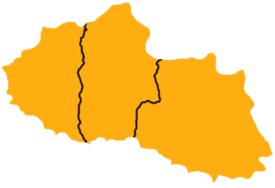
Подільський район
Області:
  Вінницька (Вінниця)
  Тернопільська (Тернопіль)
  Хмельницька (Хмельницьк)
Рівень урбанізації: 46%
Спеціалізація:
  Харчова промисловість
  Хімічна промисловість
  Легка промисловість
  Машинобудування
Тернопільська
Хмельницька
Вінницька

Slide 18
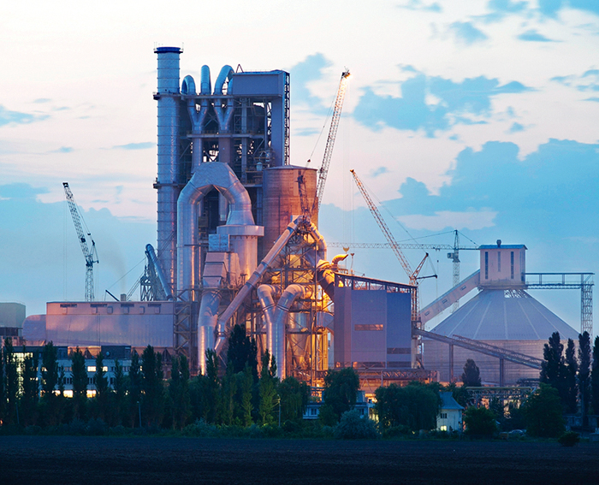
ПАТ «Подільський цемент»

Slide 19
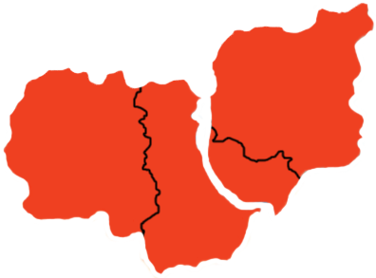
Столичний район
Області:
  Житомирська (Житомир)
  Київська (Київ)
  Чернігівська (Чернігів)
Рівень урбанізації: 73%
Спеціалізація:
  Машинобудування
  Хімічна промисловість
  Виробництво будматеріалів
  Лісопереробна промисловість
  Харчова промисловість
Чернігівська
Житомирська
Київська

Slide 20
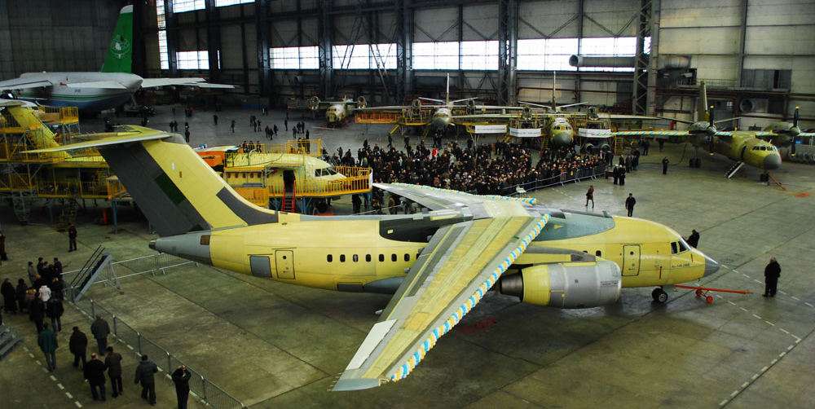
Серійний завод «Антонов»

Slide 21
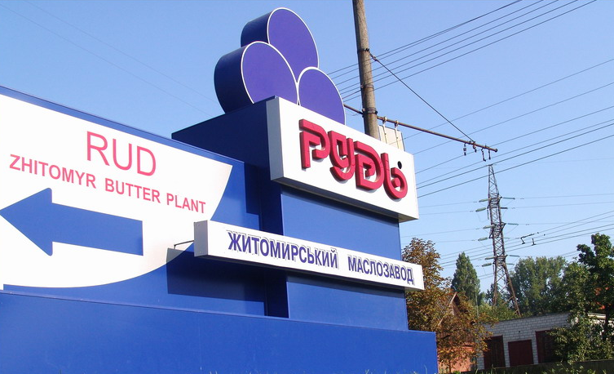
Житомирський маслозавод

Slide 22

Центральний район
Області:
  Черкаська (Черкаси)
  Кіровоградська (Кіровоград)
Рівень урбанізації: 59%
Спеціалізація:
  Машинобудування
  Харчова промисловість
  Видобувна промисловість
Черкаська
Кіровоградська

Slide 23
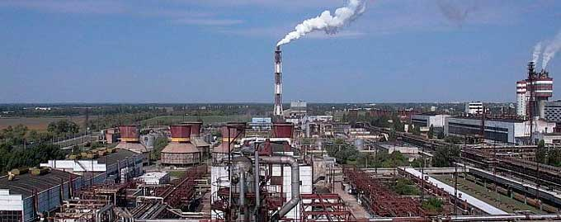
Азот

Slide 24
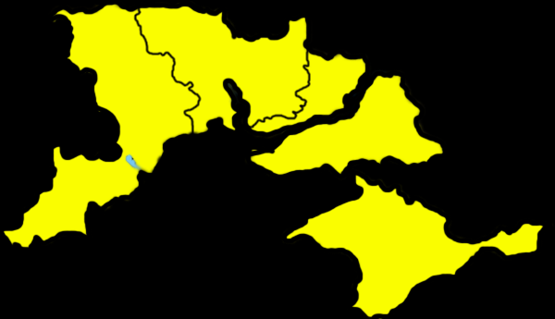
Причорноморський район
Області:
  Одеська (Одеса)
  Миколаївська (Миколаїв)
  Херсонська (Херсон)
  АР Крим (Сімферополь)
Рівень урбанізації: 65%
Спеціалізація:
  Машинобудування
  Хімічна промисловість
  Харчова промисловість
  Легка промисловість
Миколаївська
Одеська
Херсонська
АР Крим

Slide 25
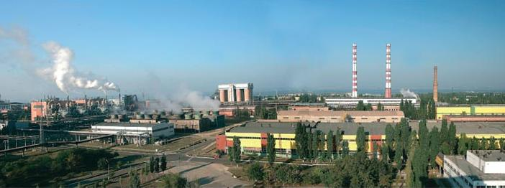
Миколаївський глиноземний завод

Slide 26
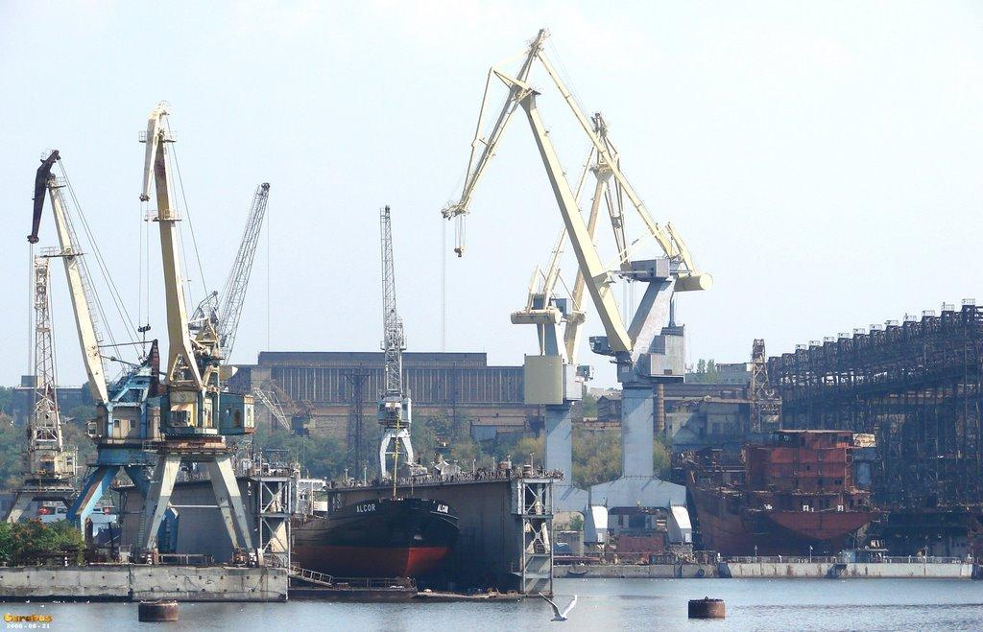
Херсонський суднобудівний завод

Slide 27
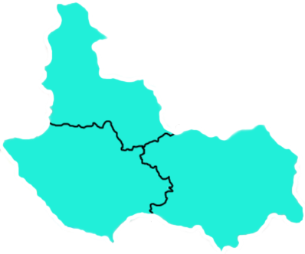
Північно-східний район
Області:
  Сумська (Суми)
  Полтавська (Полтава)
  Харківська (Харків)
Рівень урбанізації: 72%
Спеціалізація:
  Машинобудування
  Хімічна промисловість
  Виробництво будматеріалів
  Легка промисловість
  Харчова промисловість
Сумська
Полтавська
Харківська

Slide 28
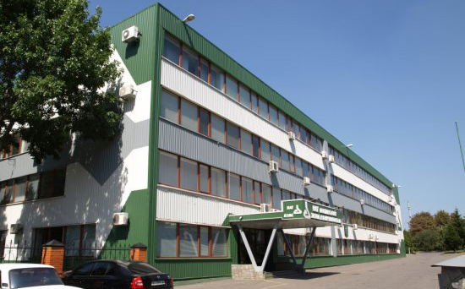
Полтавський завод медичного скла

Slide 29
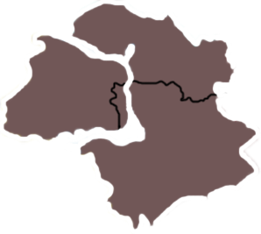
Придніпровський район
Області:
  Дніпропетровська (Дніпропетровськ)
  Запорізька (Запоріжжя)
Рівень урбанізації: 78%
Спеціалізація:
  Чорна та кольорова металургія
  Машинобудування
  Хімічна промисловість
  Виробництво будматеріалів
  Харчова промисловість
  Легка промисловість
Дніпропетровська
Запорізька

Slide 30
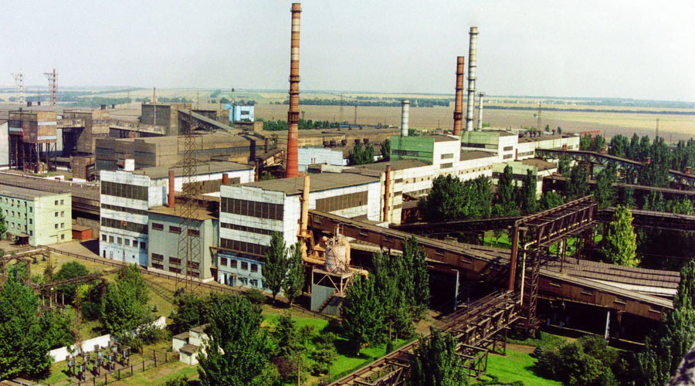
Нікопольський завод феросплавів

Slide 31
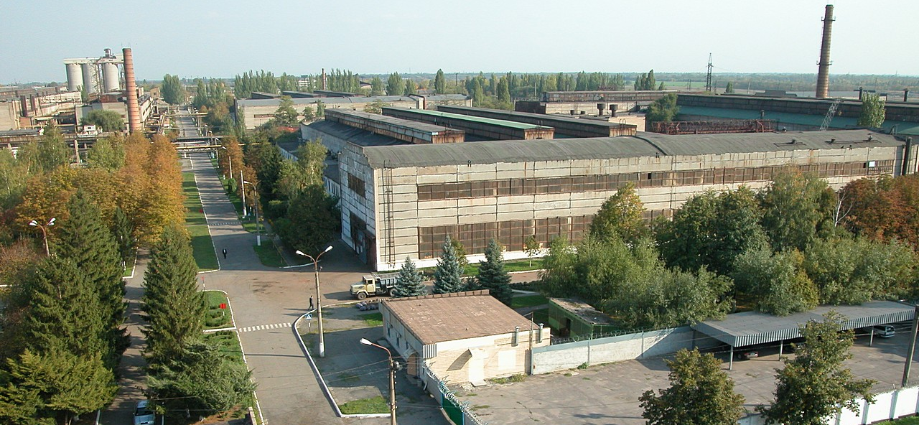
Криворізький завод гірничого обладнання

Slide 32

Донецький район
Області:
  Луганська (Луганськ)
  Донецька (Донецьк)
Рівень урбанізації: 90%
Спеціалізація:
  Паливна (вугільна) промисловість
  Чорна та кольорова промисловість
  Важке машинобудування
  Хімічна промисловість
  Легка промисловість
  Виробництво будматеріалів
Луганська
Донецька

Slide 33
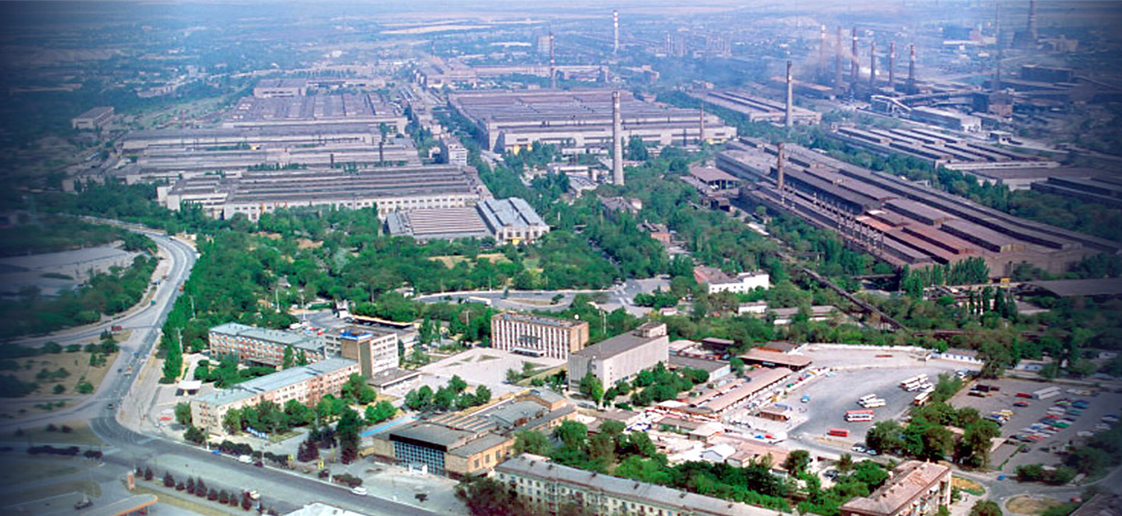
ПАТ «Азовмаш»

Slide 34
Дякую за увагу

